Slide 1
Microbiologia Introduzione alla Microbiologia Clinica

Slide 2
Microbiologia
La microbiologia studia quegli organismi che sono talmente piccoli da non poter essere osservati ad occhio nudo, ma tramite l’utilizzo di un MICROSCOPIO
Questa scienza si avvale di tecniche e mezzi (terreni di coltura) utili per l’isolamento e la crescita dei microrganismi.
La microbiologia è una disciplina molto vasta ed esercita una enorme influenza sugli altri campi della biologia.

Slide 3
...nello specifico
Analizza la varietà e l’evoluzione dei microrganismi (come e perché ci sono tante specie microbiche)
Analizza le interazioni dei microrganismi col mondo circostante, con la società umana, con l’organismo umano, con animali e piante.
Gli effetti benefici e dannosi che hanno sugli esseri umani, delle modificazioni fisiche e chimiche che provocano nel loro ambiente

Slide 4
...Può essere vista come...
– Scienza biologica di base: per studiare i processi vitali partendo da microrganismi (più semplici da studiare rispetto agli organismi complessi)
– Scienza biologica applicata: per trattare molti problemi di interesse pratico in medicina, agricoltura e industria dove i microrganismi possono avere un ruolo:
Negativo come causa di malattie di uomo, animali e piante
Positivo fertilità dei suoli, flora batterica intestinale, processi industriali (es. fermentazione)

Slide 5
...con l’obiettivo di
-Il controllo dei microrganismi e i loro effetti dannosi, ANTIBIOTICO RESISTENZA
-Utilizzo della biologia molecolare per ampliare le conoscenze della microbiologia, TECNICHE OMICHE
-Comprendere la modalità di interazione tra microrganismi e ambiente outdoor e indoor, COLONIZZAZIONE E RISPOSTA DELL’OSPITE
-Implemetare le performance delle tecniche adottate per isolare, coltivare, osservare e identificare i microrganismi, INNOVAZIONE TECNOLOGICA, NUOVI ANTIBIOTICI, VACCINI
-

Slide 6
L’importanza dei microrganismi
I microbi possono essere:
causa di malattie che colpiscono vegetale ed animale;
causa di degradazione degli alimenti;
essenziali per la vita;
il regno
necessari per i cicli geochimici
e la
fertilizzazione del suolo;
utilizzati come biomassa e produttori di farmaci e molecole per uso industriale.

Slide 7
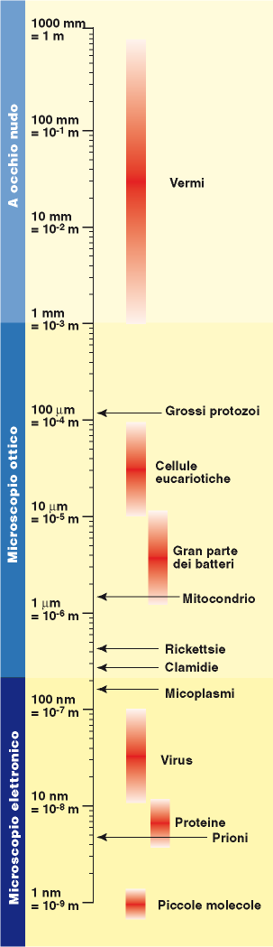
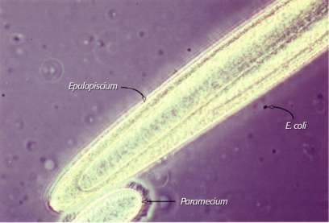
Microrganismo
ORGANISMO DI DIMENSIONi MICROSCOPICHE E STRUTTURA SEMPLICE
Protozoi: 2 - 100 μm
Funghi (lieviti): 5 - 10 μ m
Batteri: 0,5 - 5 μ m
Virus: 0,01 - 0,3 μ m (10 - 300 nm)
N.B.- Le dimensioni dei microbi variano di oltre 1 milione di volte!!

Slide 8
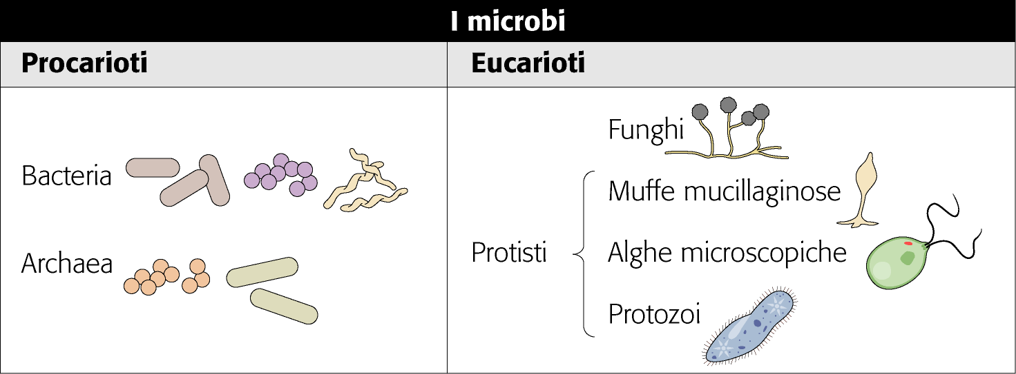
PROCARIOTI e EUCARIOTI
PROCARIOTI = dal greco pro e karyon (nucleo primordiale), cellule prive di un vero e proprio nucleo
EUCARIOTI = dal greco eu e karyon (vero nucleo), cellule dotate di un vero nucleodelimitato da membrana nucleare

Slide 9
Procarioti
Organismi con struttura cellulare semplice ed un nucleo primitivo non separato da alcuna vera membrana dal citoplasma.
Le cellule maggiormente del gruppo dei
rappresentative
Procarioti sono quelle
batteriche.

Slide 10
Eucarioti
Questi organismi sono caratterizzati da una cellula avente un nucleo delimitato da una membrana che lo separa dal citoplasma, organelli interni (mitocondri, cloroplasti…..) complessi di membrane.
Appartengono al gruppo degli Eucarioti: le alghe, i funghi, i protozoi, le piante superiori e gli animali.

Slide 11
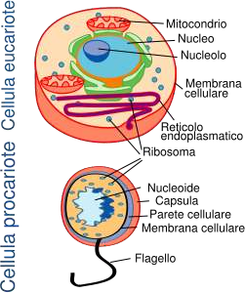
Differenze tra PROCARIOTI e EUCARIOTI
 | CELLULA PROCARIOTA | CELLULA EUCARIOTA
Organismi tipici | Batteri ed archeobatteri | Protisti, funghi, piante ed animali
Dimensioni tipiche | ~ 1-10 µm | ~ 5-100 µm (con poche eccezioni, come gli spermatozoi)
Tipo di nucleo | Nucleoide: nessun nucleo davvero definito | Nucleo racchiuso da doppia membrana (membrana nucleare), presenza di nucleoli
Genoma | DNA Singolo, circolare, nel citoplasma | Molteplici molecole di DNA lineari nel nucleo (complessate ad istoni = cromosomi); introni
Metabolismo | Anaerobio o aerobio | Aerobio
Sintesi di RNA e proteine | Accoppiate nel citoplasma | Sintesi dell'RNA nel nucleo e delle proteine nel citoplasma
Ribosomi | 70S | 80S (70S negli organuli)
Organuli delimitati da membrana | Nessuno | Nucleo, mitocondri, cloroplasti, reticolo endoplasmico, ecc
Movimento cellulare | Flagelli composti di flagellina | Flagelli e ciglia composte di tubulina
Parete cellulare | Presente (peptidoglicano) | Presente nelle piante (no peptidoglicano)
Organizzazione | Solitamente unicellulare | Unicellulare, a colonie e in organismi pluricellulari (contenenti cellule specializzate)
Divisione cellulare | Fissione binaria | Mitosi e meiosi
Oltre alla presenza o assenza di un VERO nucleo, ci sono molte altre differenze sostanziali.

Slide 12
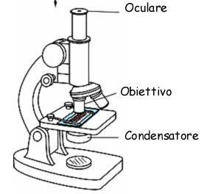
Un po’ di storia…
La microbiologia ebbe inizio con l'invenzione del primo microscopio ottico, che permise di visualizzare oggetti di dimensioni inferiori ai limiti delle normali capacità visive umane. Tale scienza è giunta però anche a includere le numerose proprietà di questi oggetti che possono essere osservate a livello macroscopico o in modo indiretto, come il metabolismo, le malattie e i prodotti dell'attività microbica.

Slide 13
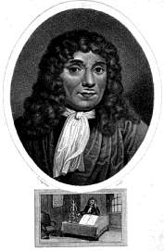
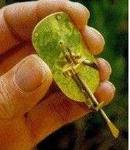
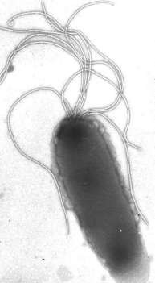
1674 - Antony van Leeuwenhoeck, uno scienziato olandese, usando un microscopio rudimentale, osserva milioni di piccoli “animalcules” in una goccia d’acqua.
Osservando un campione proveniente da un uomo anziano che non aveva lavato i denti, van Leeuwenhoeck trovò “un numero incredibilmente alto di animalcules vivi, tanto da far sembrare la goccia d’acqua essa stessa viva”.
Queste osservazioni del microbiota orale sono tra la prime riguardanti la presenza di batteri vivi.
Oggi sappiamo che la cavità orale umana è un ecosistema estremamente dinamico che consente la crescita di un numero elevatissimo di microrganismi diversi (circa 600 tipi, per un totale di 10⁶ MO per ml di saliva).

Slide 14
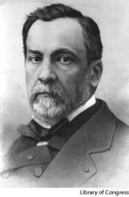
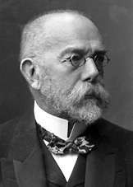
Circa 100 anni dopo, il biologo danese Otto Muller classifica i batteri in generi e specie secondo i metodi di Carolo Linneo, e questo è l’inizio della classificazione tassonomica dei microrganismi.
Nel 1840 il patologo tedesco Friedrich Henle propone che i microrganismi fossero responsabili di malattie
nell’uomo (la teoria del “germe”).
Successivamente Robert Koch e Louis Pasteur confermano sperimentalmente la teoria tra il 1870 e il 1880.
Koch
Pasteur

Slide 15
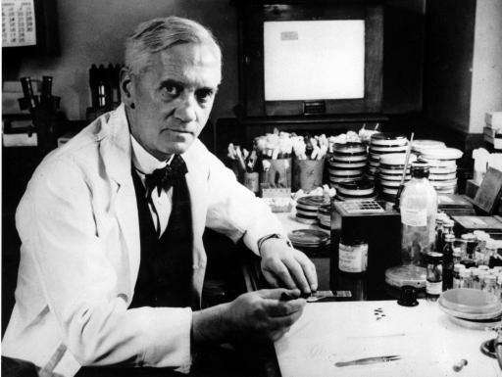
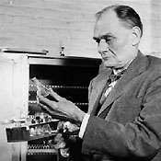
Nel 1910 inizia l’era della chemioterapia, quando il chimico Paul Ehrlich scopre la prima sostanza antibatterica (contro le spirochete della sifilide).
Nel 1928 Alexander Fleming scopre
la penicillina.
Per lo studio dei virus bisogna aspettare il 1946, quando il microbiologo americano John Enders riesce per primo a coltivare virus in colture cellulari, aprendo la via alla produzione su larga scala di colture di virus per lo sviluppo di vaccini.

Slide 16
19° secolo: impulso importante allo sviluppo della microbiologia:
• messa a punto di microscopi a più alta risoluzione • messa a punto di tecniche di base per la preparazione dei vetrini da analizzare (es. coloranti)
• impulso per la risoluzione di due importanti quesiti:
Esiste la generazione spontanea?
Qual è la natura delle malattie infettive?

Slide 17
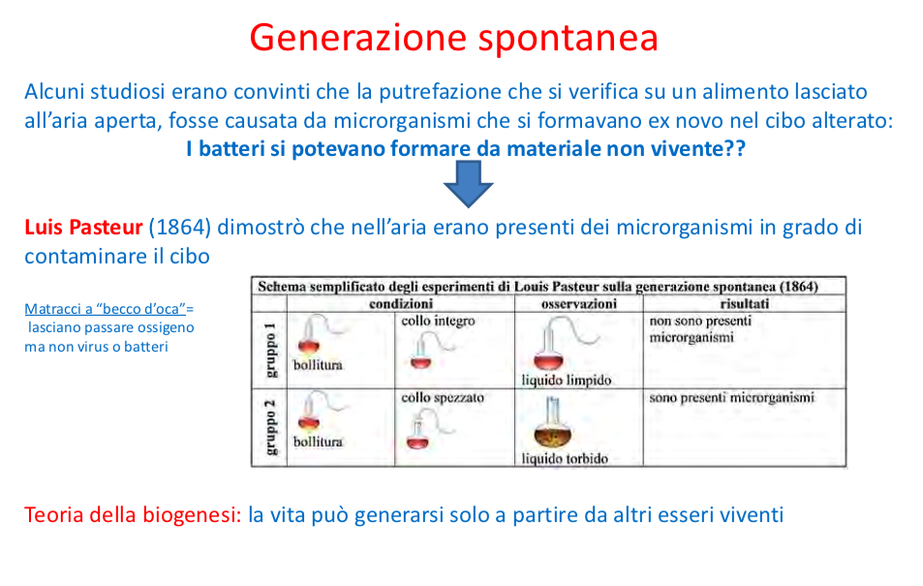

Slide 18
Teoria microbica delle malattie
Robert Koch: (1876) Studiò l’antrace, una malattia dei bovini determinata da un batterio sporigeno (Bacillus Anthracis).
I batteri erano sempre presenti nel sangue di animali morenti =associazione.
Iniettando sangue infetto in un animale sano questo si ammalava e moriva. Prelevando da quest’ultimo il sangue infetto e iniettandolo in un altro animale sano, anche questo si ammalava e moriva....così per 20 volte...il ventesimo bovino aveva il sangue infettato dai
batteri→causa.

Slide 19
Microbi e malattie
Molte malattie sono causate da infezioni virali, batteriche, fungine e protozoarie.
I postulati di Koch vengono utilizzati per determinare il legame che esiste tra una malattia ed il microrganismo che si sospetta ne sia la causa.

Slide 20
Postulati di Koch
L’agente causale deve essere presente in tutti i casi della malattia di cui è ritenuto responsabile e deve essere invece assente negli individui sani.
L’agente causale deve essere isolato dall’individuo affetto e, posto in coltura, deve dare origine ad una popolazione cellulare omogenea (una sola specie).

Slide 21
Postulati di Koch
L’inoculo di una coltura pura dell’agente causale in individui sani deve dare luogo alla comparsa della malattia di cui si ritiene responsabile.
L’agente causale deve essere re-isolato dall’individuo infettato sperimentalmente.

Slide 22
Microbiologia Applicata
BATTERIOLOGIA
PROTOZOOLOGIA (Parassitologia)
MICOLOGIA
ALGOLOGIA
VIROLOGIA

Slide 23
Settori della Microbiologia Applicata
Microbiologia medica.
Microbiologia acquatica.
Microbiologia dell’aria.
Microbiologia del latte.

Slide 24
Settori della Microbiologia Applicata
Microbiologia degli alimenti.
Microbiologia del suolo.
Microbiologia industriale.
Microbiologia spaziale (Esobiologia).

Slide 25
Microbiologia Medica Caratteristiche dei sistemi biologici
Capacità di riprodursi.
Capacità di ingerire o assimilare sostanze alimentari e di metabolizzarle per ricavarne energia ed accrescersi.
Capacità di espellere prodotti di rifiuto.

Slide 26
Caratteristiche dei sistemi biologici
Capacità, chiamata talvolta “irritabilità” o “eccitabilità”, di reagire ai cambiamenti che insorgono nel loro ambiente.
Suscettibilità di subire mutazioni.

Slide 27
Ruolo dei microrganismi in natura
Concorrono all’equilibrio biologico ambiente-uomo
Sono responsabili delle malattie infettive nell’uomo.
Vengono chiamati in causa nell’insorgenza dei tumori.

Slide 28
Utilizzo dei microrganismi
Vengono utilizzati come modelli sperimentali per lo studio della genetica molecolare e della fisiologia cellulare.
Vengono utilizzati per la produzione di sostanze utili all’uomo (sieri e vaccini, antibiotici, vitamine ed altre sostanze utili).

Slide 29
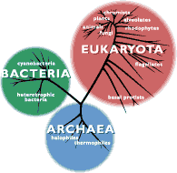
Classificazione dei Batteri
Studi recenti hanno mostrato che ciò che chiamiamo “procarioti” sono fra loro molto diversi. I procarioti sono divisi in due maggiori gruppi tassonomici, i BATTERI o EUBACTERIA e gli ARCHAEA o ARCHAEBACTERIA, che sono
fra loro così diversi tanto quanto lo sono dagli eucarioti (Es: Archea non hanno peptidoglicano, i loro ribosomi sono più simili a quelli eucariotici che a quelli batterici, le loro membrane hanno molecole diverse sia dai Batteri che dagli Eucarioti)
Gli EUBATTERI sono la forma più comunemente conosciuta.
Il termine Archeabacteria viene usato sempre meno, NON SI CONOSCONO ARCHEA PATOGENI. Gli Archaea si trovano generalmente in ambienti estremi (sorgenti di acqua calda a 100°C, fondi oceanici a pressioni elevatissime e T° di 110°C, acqua satura di sale, zolfo o altre sostanze, ecc). Possono metabolizzare metano, zolfo, idrogeno gassoso. La loro origine e la relazione con gli Eubatteri e con gli Eucarioti sono sconosciute.

Slide 30
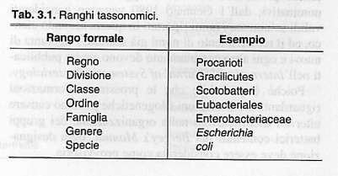
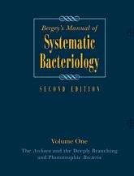
EUBATTERI
Tassonomia:
Riferimento Internazionale:
Il concetto di SPECIE, fondamentale nelle filogenie eucariotiche, ha un significato
particolare in batteriologia:
Specie eucariotica: gruppo biologico in grado di incrociarsi e di produrre una progenie fertile
Specie batterica: gruppo “ecobiologico” di microorganismi che possiedono distinti caratteri tipici in comune
Nomenclatura Ufficiale:
L’iniziale del genere è maiuscola, il nome della specie minuscola,
tutto in corsivo:
Escherichia coli: E. coli
Stafilococco aureo:
S. aureus
V. cholerae
Vibrione del colera:

Slide 31
Tassonomia numerica
Vengono analizzati e valutati una serie di caratteri, comparandoli tra loro.

Slide 37
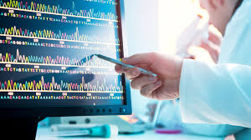
CLASSIFICAZIONE Analisi genetica
Valutazione della percentuale in G+C.
Grado d’ibridazione del DNA.
Next Generation Sequencing

Slide 38
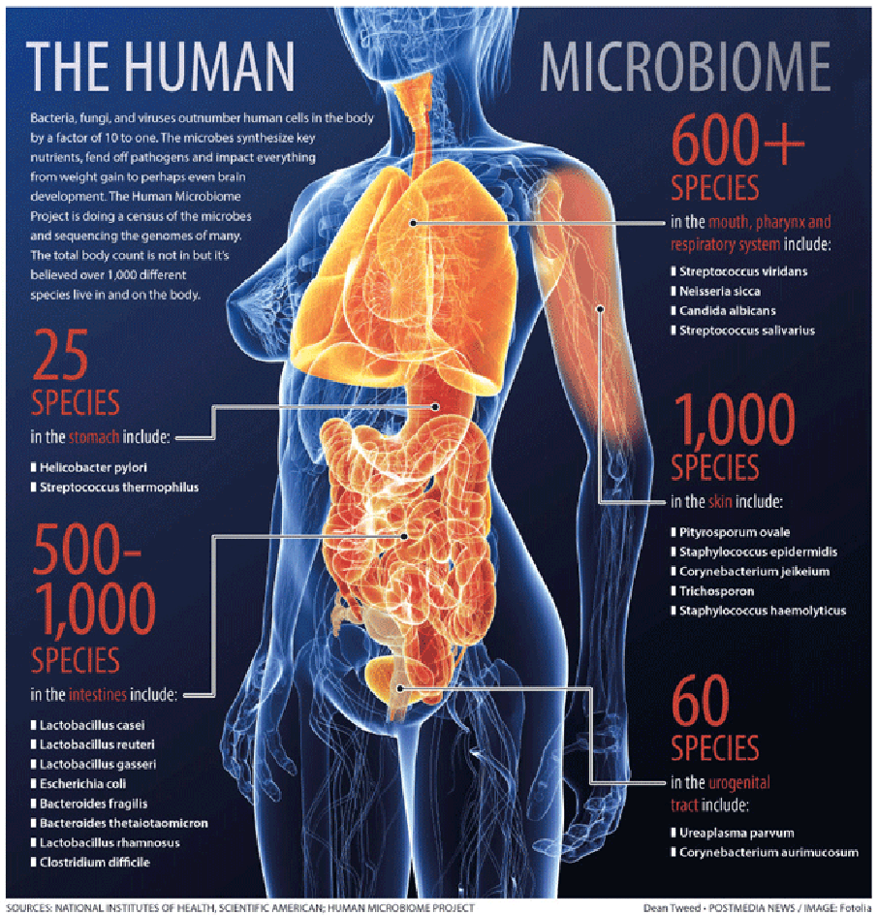
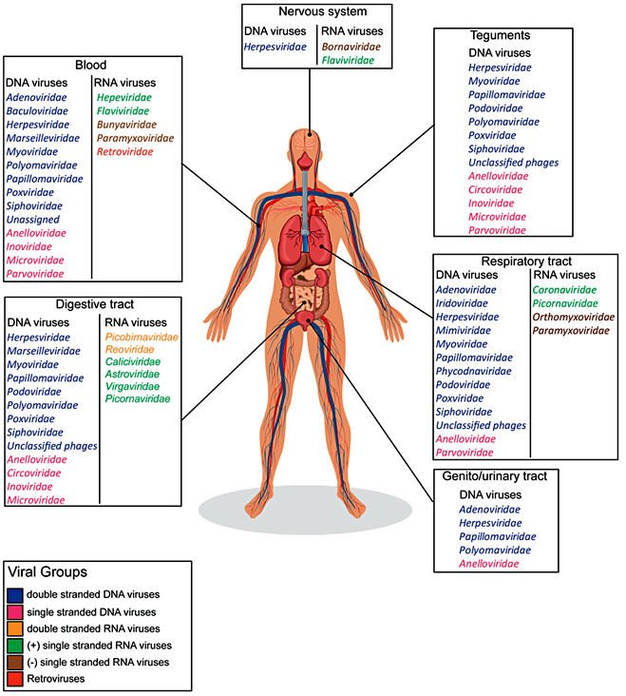
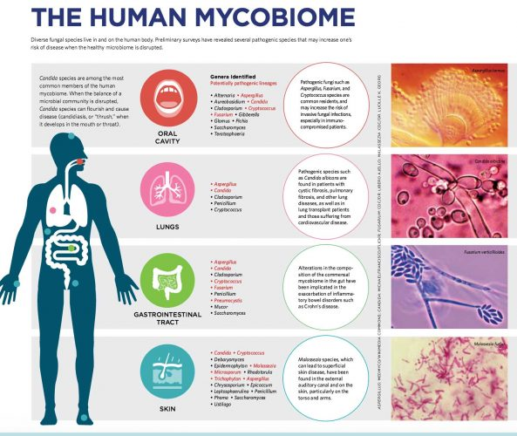
MICROBIOMA
MICOBIOMA
VIROMA

Slide 39
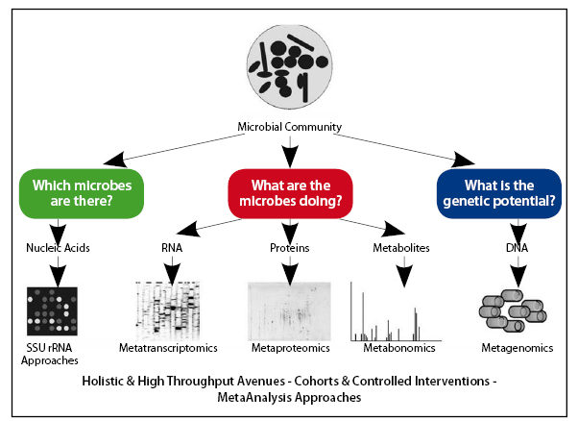
Metagenomica
Sequenza aminoacidica delle proteine.
PROTEOMICA
Sequenza nucleotidica delle molecole di RNA
TRASCRITTOMICA
Produzione dei metaboliti
METABOLOMICA

Slide 40
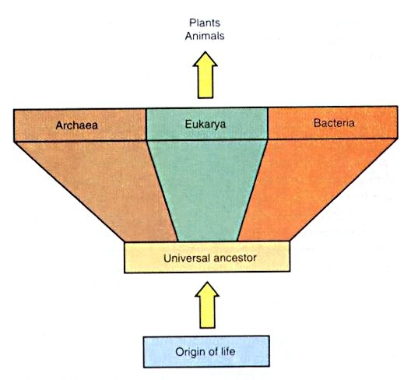
Origine delle specie cellulari

Slide 41
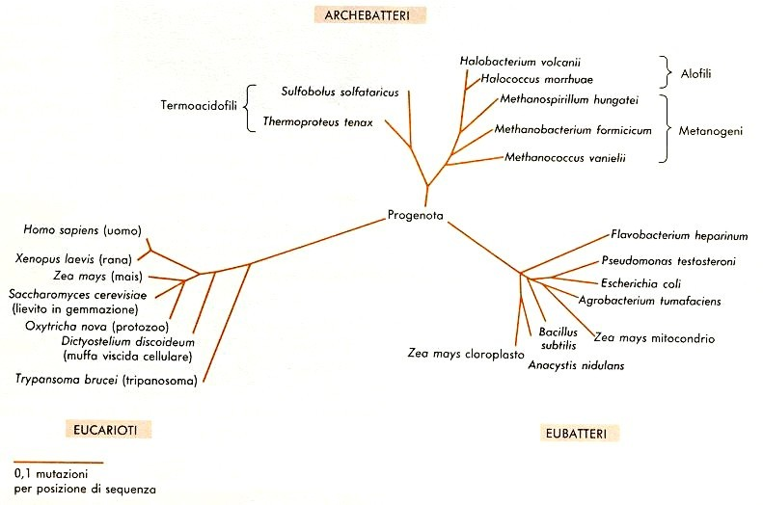
Classificazione degli esseri viventi sulla base delle sequenze dell’RNA ribosomiale

Slide 42
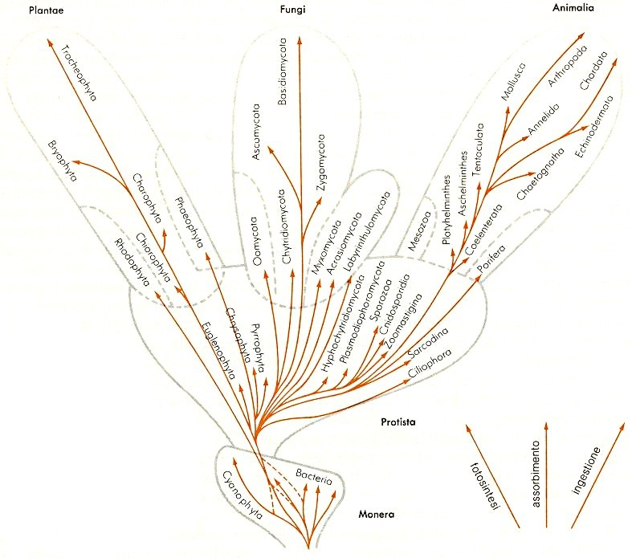
Sistema di classificazione degli esseri viventi in cinque regni proposto da Wittaker

